Slide 1
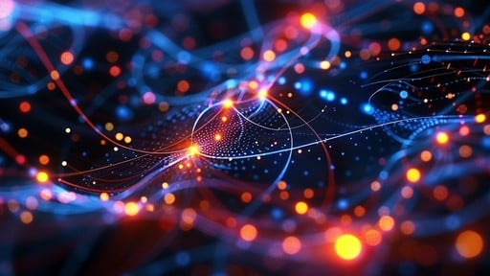
Capítulo 1
Introducción a la
Inteligencia Artificial
Fundamentos, Evolución y Aplicaciones en el Mundo Actual
2026
Edición Actualizada

Slide 2
Navegación
Contenido
01
02
03
¿Qué es Inteligencia Artificial?
Historia de la IA
Apogeos y Declives
Definición fundamental y capacidades
Evolución cronológica desde 1950
Los inviernos de la IA
04
05
06
Tipos de IA
IA Edge/Cloud
Momentos Clave
Clasificación y categorías
Infraestructura y arquitectura
Hitos históricos significativos
07
08
09
El Estado de la IA
Recursos de IA
Convergencia Tecnológica
Panorama actual 2026
Herramientas y plataformas
Impacto en los negocios

Slide 3
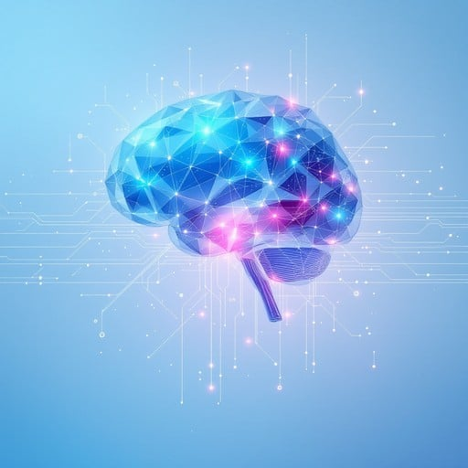
Sección 1.1
¿Qué es Inteligencia Artificial?
La Inteligencia Artificial (IA) es la capacidad de las máquinas para simular procesos cognitivos humanos como el aprendizaje, el razonamiento, la percepción y la comprensión del lenguaje natural.
Aprendizaje
Razonamiento
Mejora continua a partir de datos
Toma de decisiones lógicas
Percepción
Lenguaje
Interpretación del entorno
Comprensión y generación
IA Débil (ANI)
IA Fuerte (AGI)
Diseñada para tareas específicas. Ejemplos: Siri, recomendaciones de Netflix, filtros de spam.
Inteligencia general humana. Aún teórica, capaz de aprender cualquier tarea cognitiva.

Slide 4
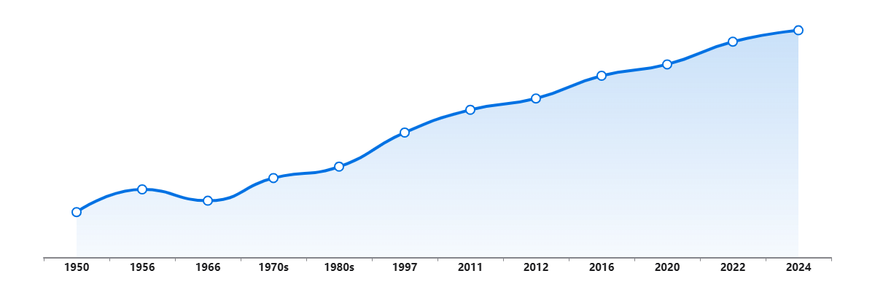
Sección 1.2
Historia de la Inteligencia Artificial
1950
1956
2012
2022+
Test de Turing - Fundamentos teóricos
Conferencia de Dartmouth - Nace el término "IA"
Deep Learning Revolution - AlexNet
Era de IA Generativa - ChatGPT, DALL-E

Slide 5
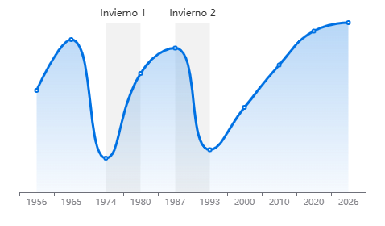
Sección 1.3
Los Apogeos y los Declives de la IA
La historia de la IA se caracteriza por ciclos de entusiasmo y desilusión conocidos como "inviernos de la IA". Estos períodos de estancamiento fueron causados por expectativas excesivas, limitaciones computacionales y falta de datos de calidad.
Ciclos de la IA
Primer Apogeo (1956-1974)
Entusiasmo inicial
Expectativas de máquinas con inteligencia humana en pocos años. Financiación abundante.
Primer Invierno (1974-1980)
Desilusión
Limitaciones computacionales. Reducción drástica de financiación. Críticas al enfoque simbólico.
Segundo Apogeo (1980-1987)
Sistemas expertos
Auge de sistemas basados en reglas. Inversión en hardware especializado (Lisp machines).
Segundo Invierno (1987-1993)
Colapso
Fracaso de hardware especializado. Limitaciones de sistemas expertos. PCs dominan el mercado.
2026
$200B+
Lección aprendida: Los inviernos de la IA moldearon el desarrollo hacia enfoques más realistas y basados en datos, sentando las bases para el éxito actual del machine learning.
Tercer Apogeo Actual
Inversión Global Anual

Slide 6
Sección 1.4
Los Tipos de Inteligencia Artificial
IA Reactiva
Teoría de la Mente
Máquinas reactivas
Futura / Teórica
Sistemas que reaccionan a situaciones actuales sin memoria pasada. No pueden usar experiencias previas para informar decisiones presentes.
IA que puede comprender emociones, creencias y pensamientos humanos. Podría interactuar socialmente de manera más natural.
Ejemplo: Deep Blue de IBM (1997)
Estado: Aún en investigación
IA con Memoria Limitada
Autoconsciente
Sistemas actuales
Teórica / Hipotética
Pueden usar datos históricos para tomar decisiones. La mayoría de las aplicaciones de IA actuales pertenecen a esta categoría.
IA con consciencia de sí misma, emociones y autoconocimiento. Representa el nivel más avanzado teórico de la IA.
Ejemplos: ChatGPT, vehículos autónomos, recomendaciones
Estado: Especulativo / Sci-fi
ANI - Inteligencia Artificial Estrecha
AGI - Inteligencia General Artificial
ASI - Superinteligencia Artificial

Slide 7
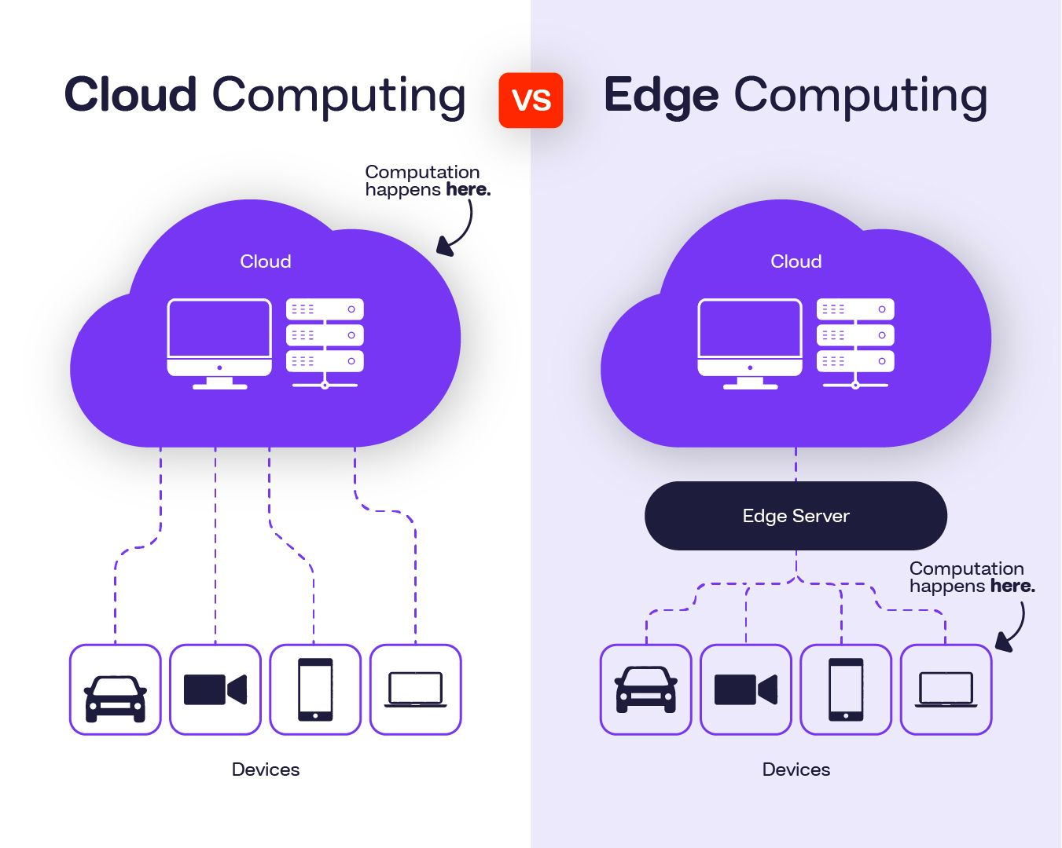
Sección 1.5
Inteligencia Artificial Edge/Cloud
IA en Cloud
IA en Edge
Computación centralizada
Procesamiento local
Potencia computacional ilimitada
Baja latencia
Acceso a GPUs y TPUs masivas
Respuestas en milisegundos
Escalabilidad automática
Privacidad mejorada
Adaptación a demanda variable
Datos no salen del dispositivo
Grandes datasets
Funciona offline
Entrenamiento con datos masivos
Sin dependencia de internet
Dependencia de red
Recursos limitados
Requiere conectividad constante
Menor capacidad computacional
Casos de uso: Entrenamiento de modelos, análisis de big data, IA conversacional
Casos de uso: Vehículos autónomos, dispositivos IoT, reconocimiento facial
Tendencia actual: Arquitecturas híbridas que combinan Edge para inferencia rápida y Cloud para entrenamiento y actualizaciones de modelos.

Slide 8
Sección 1.6
Momentos Clave de la Inteligencia Artificial
1997
2011
2016
Hito histórico
Procesamiento de lenguaje
Aprendizaje profundo
Deep Blue vs Kasparov
Watson gana Jeopardy!
AlphaGo vs Lee Sedol
IBM Deep Blue vence al campeón mundial de ajedrez Garry Kasparov. Primera victoria de una máquina sobre un campeón humano en un juego complejo.
IBM Watson derrota a los campeones humanos en el concurso de preguntas y respuestas Jeopardy!, demostrando comprensión avanzada del lenguaje natural.
DeepMind AlphaGo vence al campeón mundial de Go Lee Sedol 4-1. Go tiene más posiciones que átomos en el universo observable.
200 millones de posiciones/segundo
200 millones de páginas analizadas
Redes neuronales profundas
2012
2022
2024
Visión por computadora
IA Generativa
IA Multimodal
AlexNet y ImageNet
Lanzamiento de ChatGPT
Era de Modelos Multimodales
AlexNet reduce el error de clasificación de imágenes de 26% a 15%, iniciando la revolución del deep learning en visión por computadora.
OpenAI lanza ChatGPT, alcanzando 100 millones de usuarios en 2 meses. Democratiza el acceso a IA conversacional avanzada.
GPT-4V, Gemini, Claude 3 integran texto, imagen, audio y video. La IA alcanza capacidades similares a la percepción humana.
8 capas, 60M parámetros
Usuario más rápido en la historia
Generación y comprensión multimodal
Impacto acumulado: Cada hito ha ampliado los límites de lo que la IA puede lograr, transformando industrias y redefiniendo la relación humano-máquina.

Slide 9
Sección 1.7
El Estado de la IA
$200B+
77%
500M+
Tendencias Emergentes
Inversión Global 2025
Adopción Empresarial
Usuarios IA Generativa
IA Generativa
Creación de contenido original: texto, imagen, audio, video, código
Modelos Multimodales
Principales Jugadores
Integración de múltiples tipos de datos en un solo modelo
Agentes Autónomos
IA que ejecutan tareas complejas de forma independiente
OpenAI
Google DeepMind
IA Responsable
GPT, ChatGPT, DALL-E
Gemini, AlphaFold
Ética, transparencia, reducción de sesgos
IA en Edge
Procesamiento local para menor latencia y privacidad
Microsoft
Meta AI
Copilot, Azure AI
Llama, PyTorch
Desafíos Clave
Regulación y gobernanza
Amazon
Anthropic
Privacidad y seguridad
AWS AI, Alexa
Claude, Constitucional
Impacto laboral
Consumo energético

Slide 10
Sección 1.8
Recursos de IA
Frameworks y Librerías
Educación y Cursos
TensorFlow
Popular
Coursera - Deep Learning
Andrew Ng
Google - Producción
Especialización completa en deep learning
PyTorch
Tendencia
Fast.ai
Práctico
Meta - Investigación
Cursos gratuitos con enfoque práctico
Keras
Fácil
MIT OpenCourseWare
Académico
API de alto nivel
Fundamentos teóricos de IA
Scikit-learn
Clásico
Google AI Education
Gratuito
ML tradicional
Recursos de aprendizaje de Google
Servicios Cloud
Datasets y Comunidades
Kaggle
GitHub
AWS
Azure
GCP
SageMaker
ML Studio
Vertex AI
Google Dataset
Papers With Code

Slide 11
Sección 1.9
La Convergencia Tecnológica
Impacto en los Negocios
La Convergencia Tecnológica
Modelos de Automatización de Negocio
La convergencia tecnológica es la integración sinérgica de múltiples tecnologías que crean capacidades superiores a la suma de sus partes. La IA actúa como el tejido conectivo que potencia esta transformación.
RPA (Automatización Robótica)
Software bots que automatizan tareas repetitivas: procesamiento de facturas, entrada de datos, reportes.
Decisiones Automatizadas
5G/IoT
Blockchain
Quantum
IA
Sistemas que analizan datos y toman decisiones en tiempo real: aprobación de créditos, pricing dinámico.
Conectividad masiva
Confianza descentralizada
Computación avanzada
Inteligencia central
Atención al Cliente Inteligente
Chatbots y asistentes virtuales que resuelven consultas 24/7 con comprensión de contexto.
Modelos de Automatización Industrial
Industria 4.0
Robótica Avanzada
Procesamiento de Documentos
• Fábricas inteligentes conectadas
• Cobots (robots colaborativos)
Extracción automática de información de documentos: contratos, facturas, formularios.
• Mantenimiento predictivo
• Automatización flexible
• Control de calidad automatizado
• Visión por computadora
• Optimización de cadena de suministro
• Aprendizaje continuo
Impacto en ROI
Las empresas que adoptan IA reportan reducción de costos del 20-40% y aumento de productividad del 25-50%.

Slide 12
El Futuro de la
Inteligencia Artificial
La IA está redefiniendo la forma en que vivimos, trabajamos e innovamos. Comprender sus fundamentos es el primer paso para aprovechar su potencial transformador.
∞
🚀
🌍
Posibilidades
Innovación
Impacto Global
Sin límites definidos
Aceleración constante
Transformación universal
¿Listo para el futuro?

